Slide 1
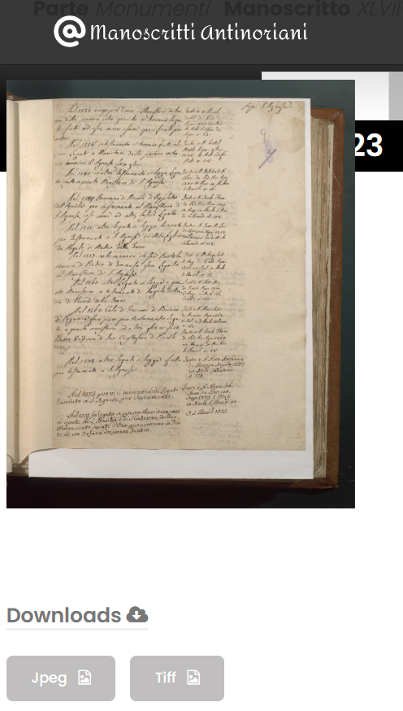
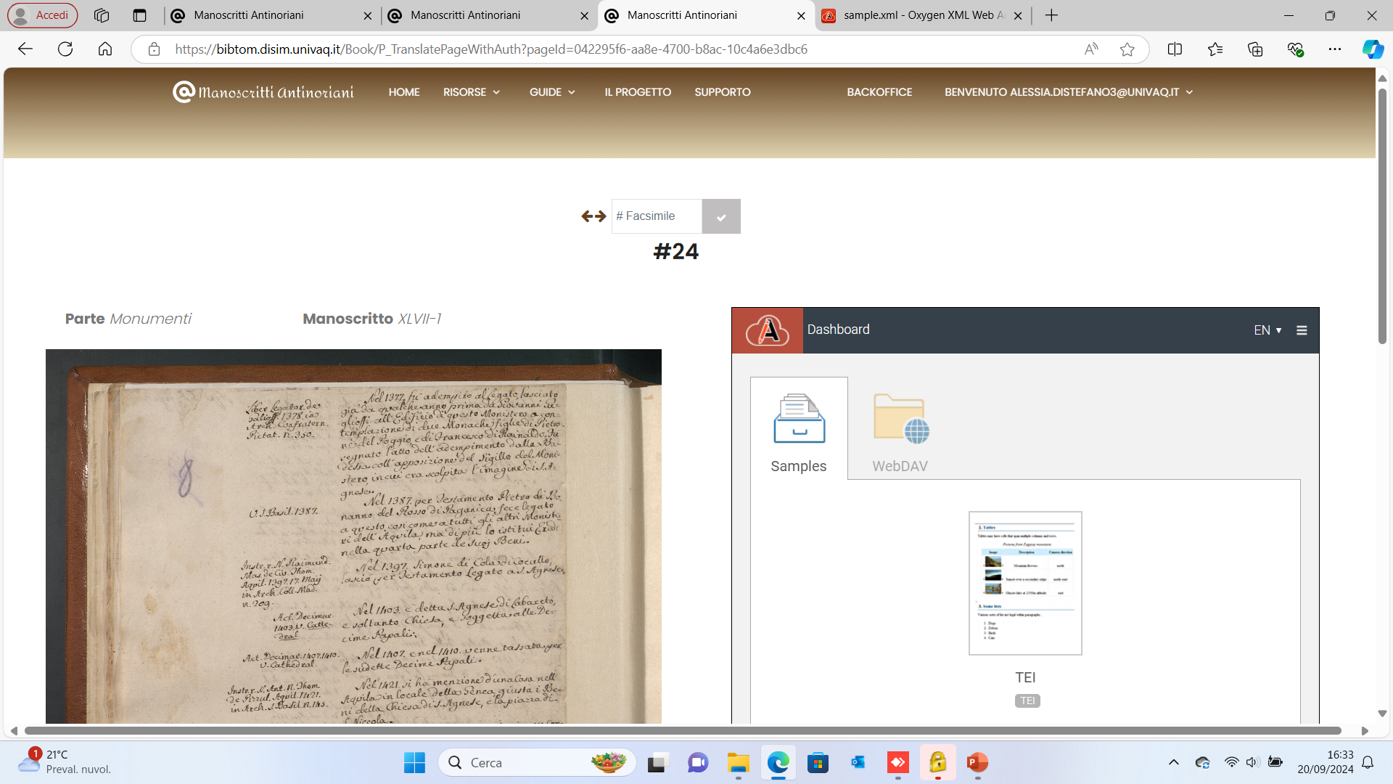
Inizia a trascrivere scegliendo un facsimile, effettua il download e clicca su TEI

Slide 2
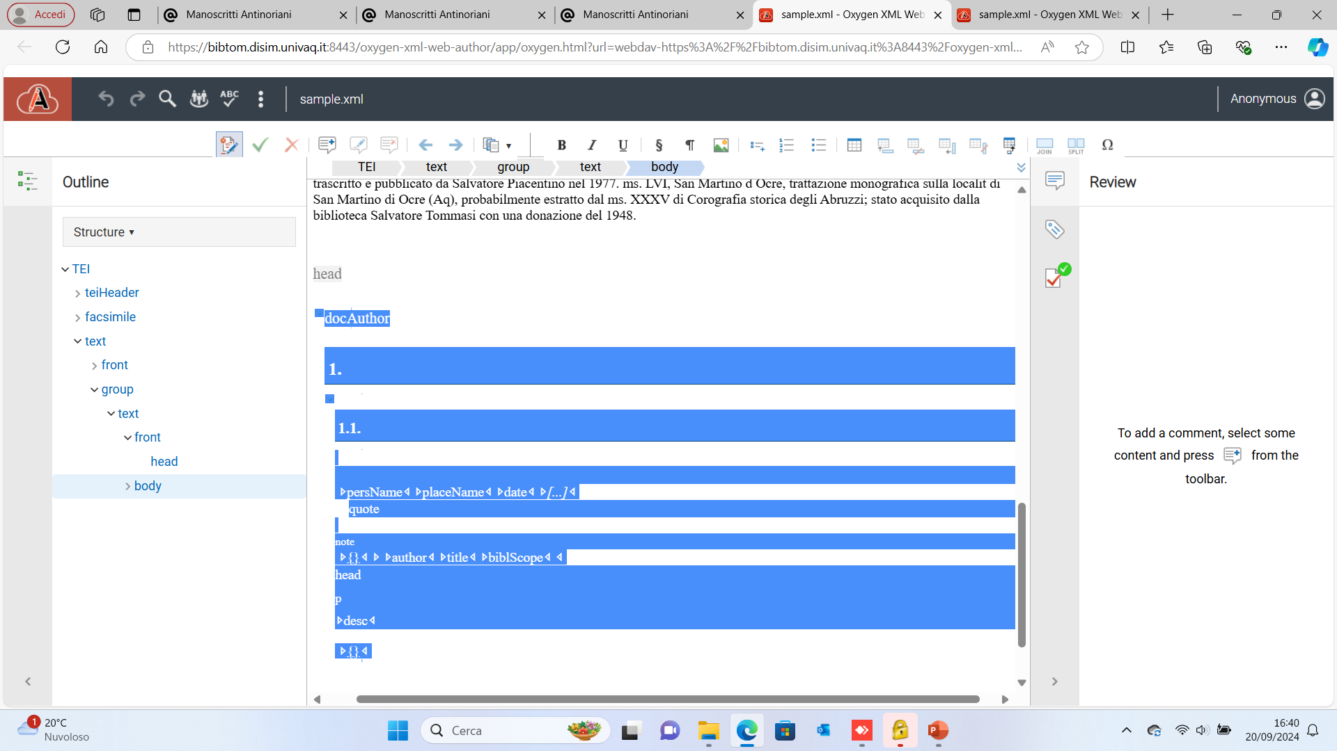
Visualizzerai la pagina che segue, in parte già compilata: il tuo intervento sarà negli spazi evidenziati in azzurro
Elenco delle partizioni del documento TEI

Slide 3
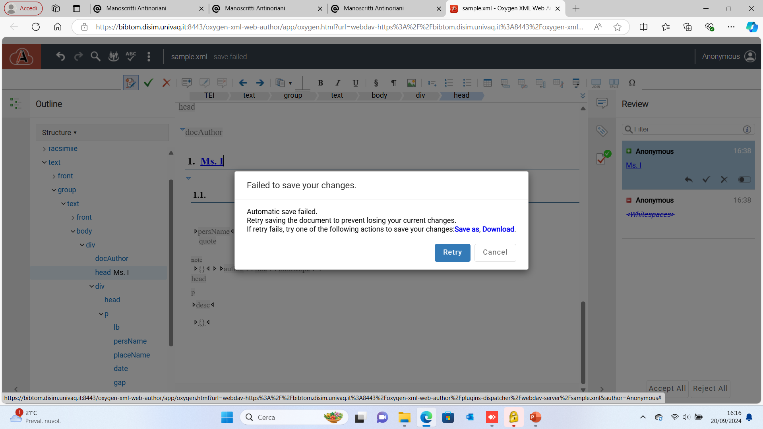
Quando inizierai a trascrivere si aprirà una richiesta di salvataggio del file …

Slide 4
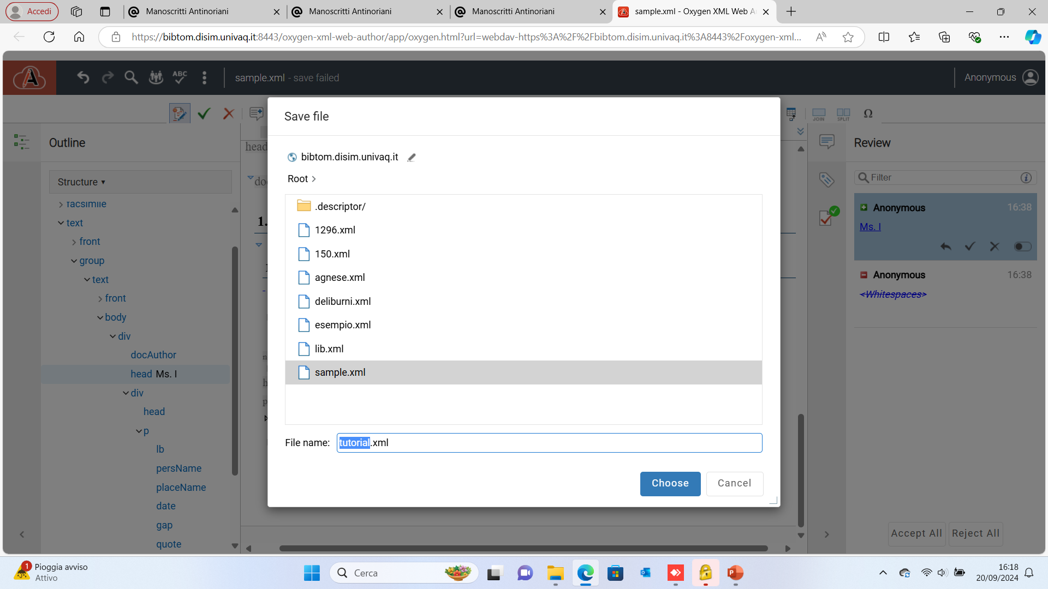
… se non lo hai salvato prima di procedere alla trascrizione clicca sui tre punti, scegli Save dando il tuo Nome al file
… e poi salva!

Slide 5
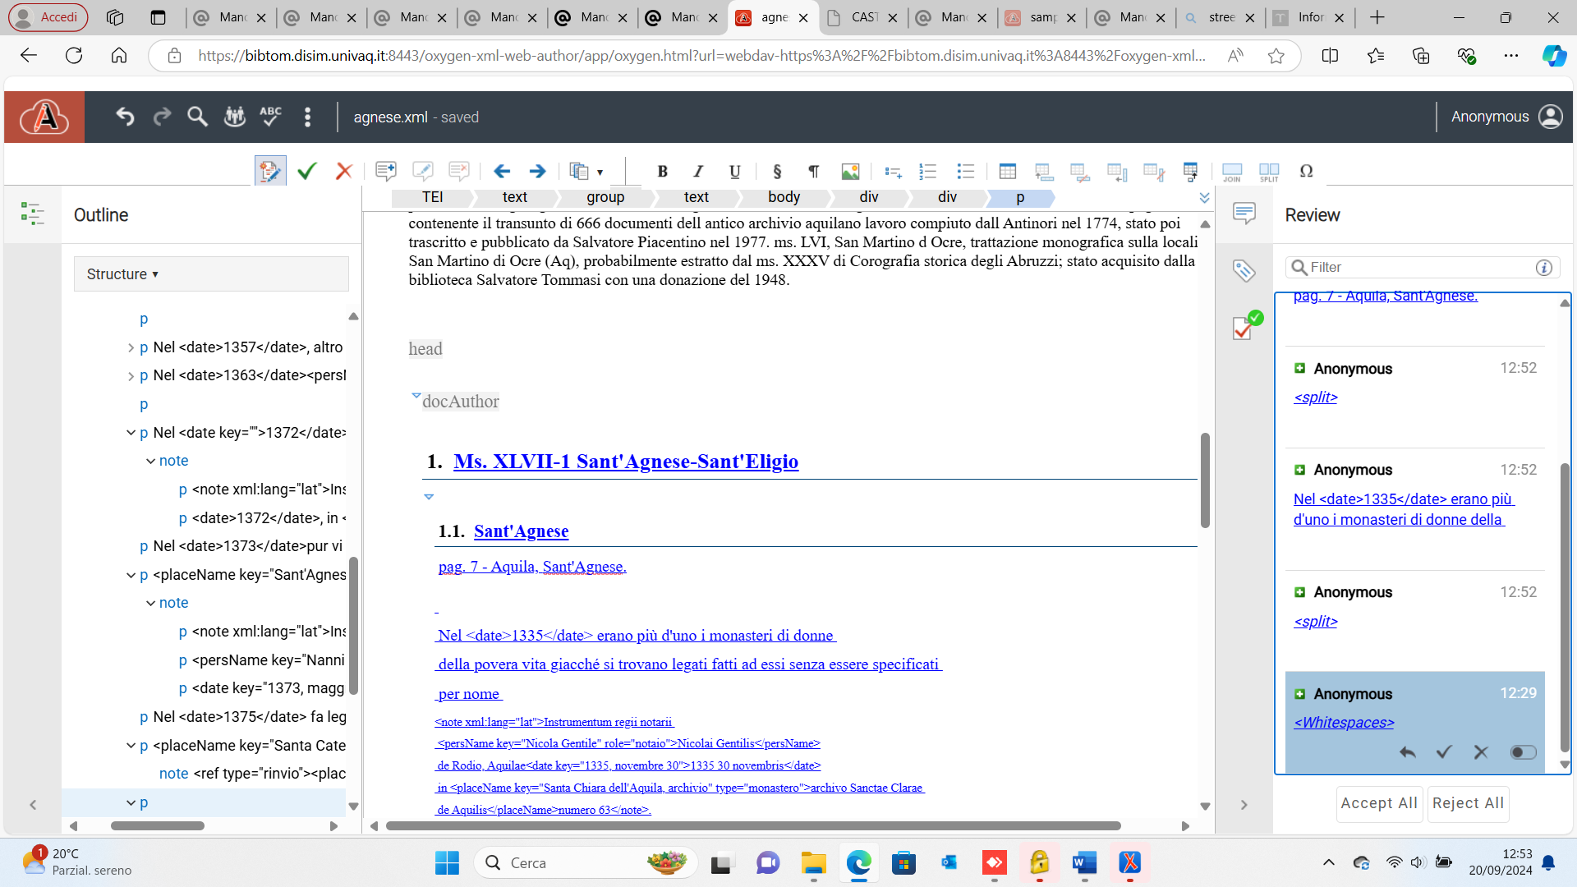
Inserisci il N. e il Titolo del manoscritto…
… vedi nella pagina successiva come recuperare questi dati …

Slide 6
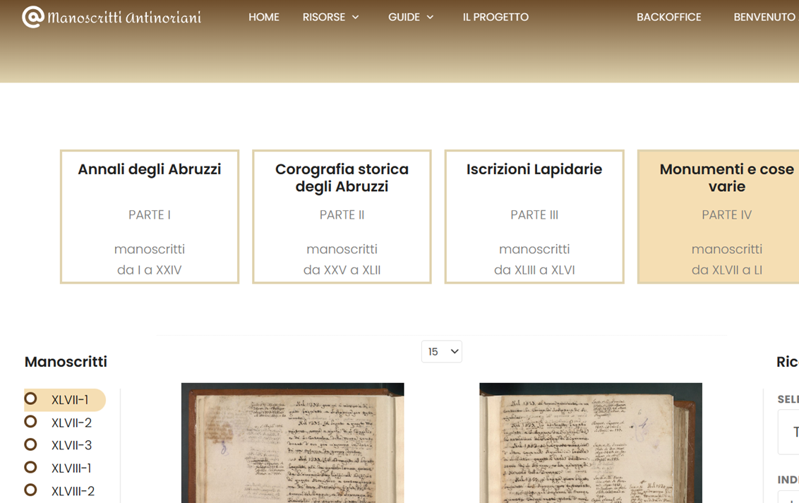
Il trascrittore inserirà il numero e il titolo del manoscritto visualizzabile dal sito, tenendo il puntatore del mouse sul numero del volume che contiene la pagina da trascrivere Ms. XLVII-1 Sant’Agnese-Sant’Eligio

Slide 7
Trascrivi il Titolo dell’Indice Dove lo trovi? … vedi nella pagina successiva …

Slide 8
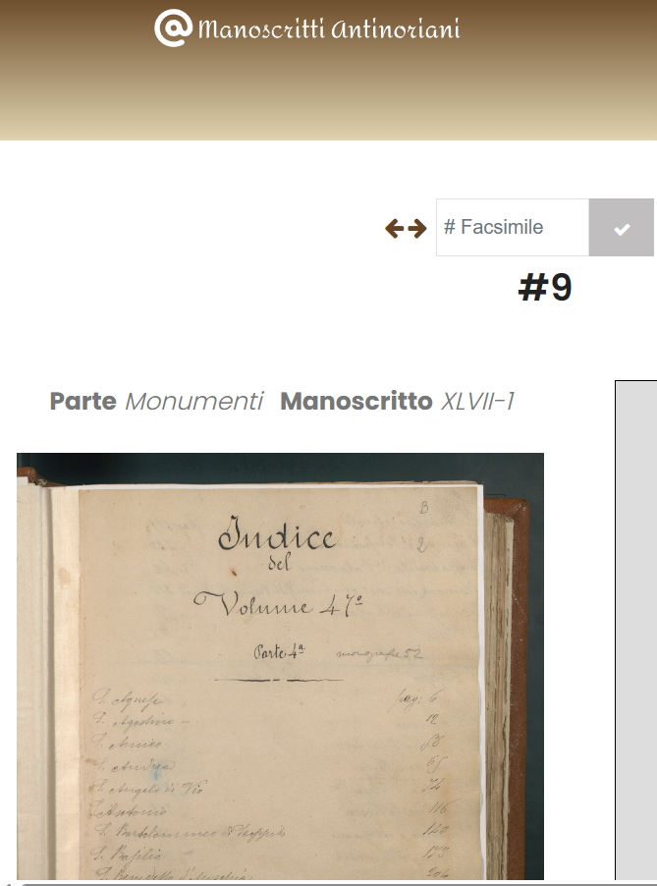
Il trascrittore riporterà l’indice corrispondente alla pagina che vorrà trascrivere: gli INDICI sono elencati all’inizio di ogni singolo volume o nel primo tomo dei volumi ripartiti, elaborati da Enrico Casti.
Sant’Agnese

Slide 9
Trascrivi il n. di pagina e dell’eventuale titolo di indice quando riportato sulla pagina

Slide 10
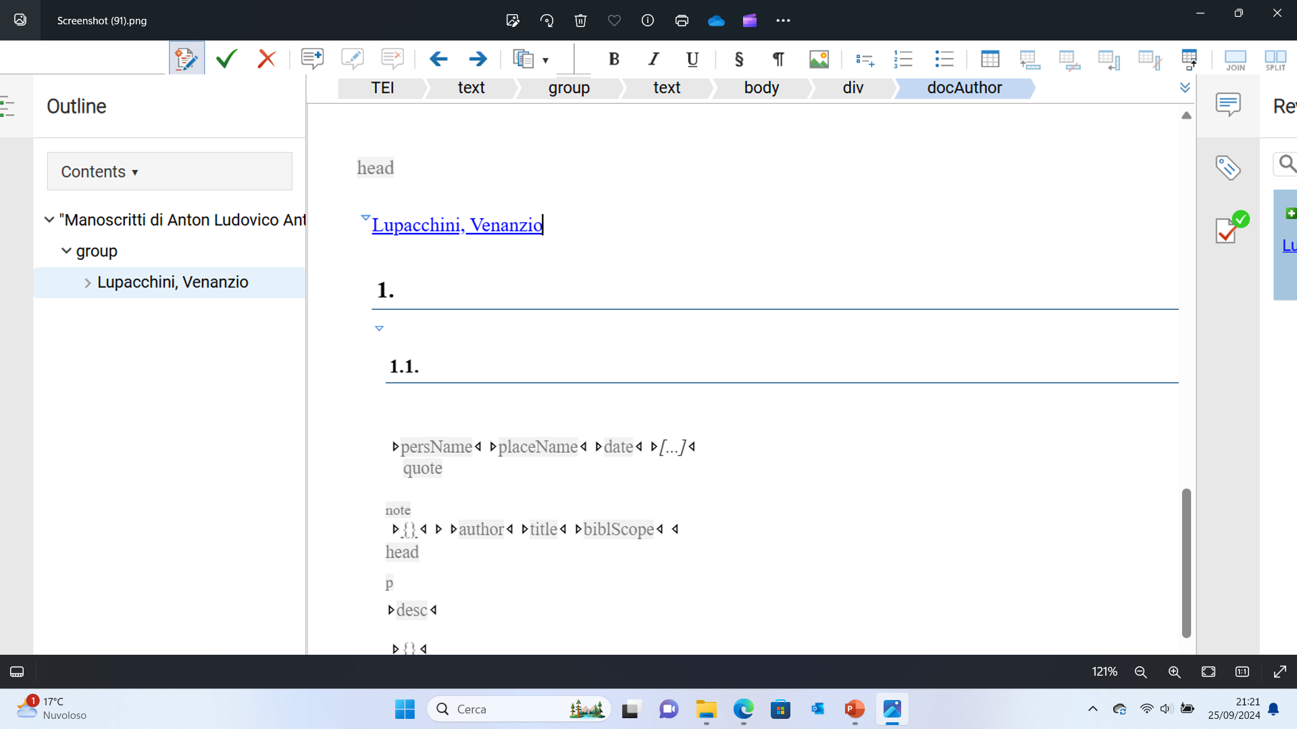
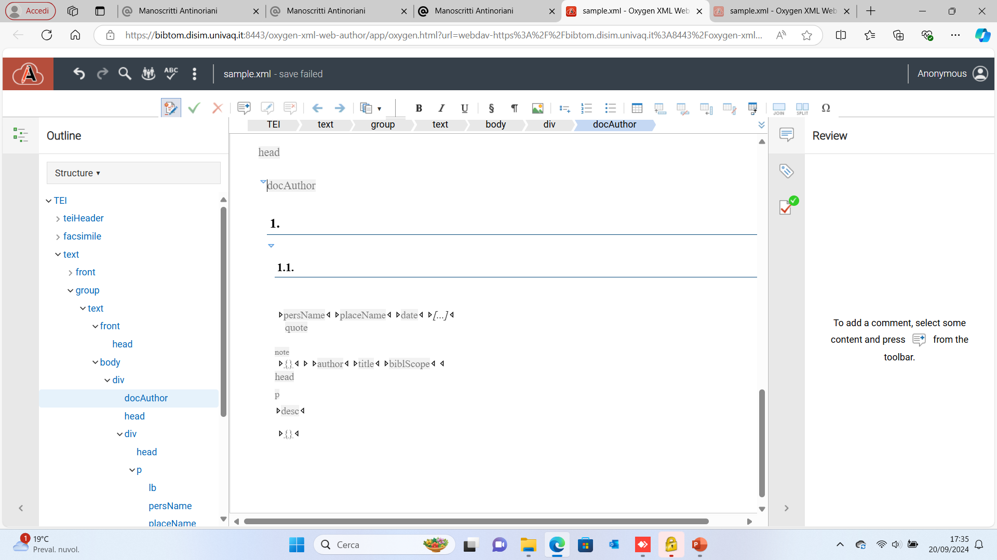
Qui scriverai il nome dell’autore del Manoscritto non attribuito ad Antinori o al suo gruppo di lavoro

Slide 11
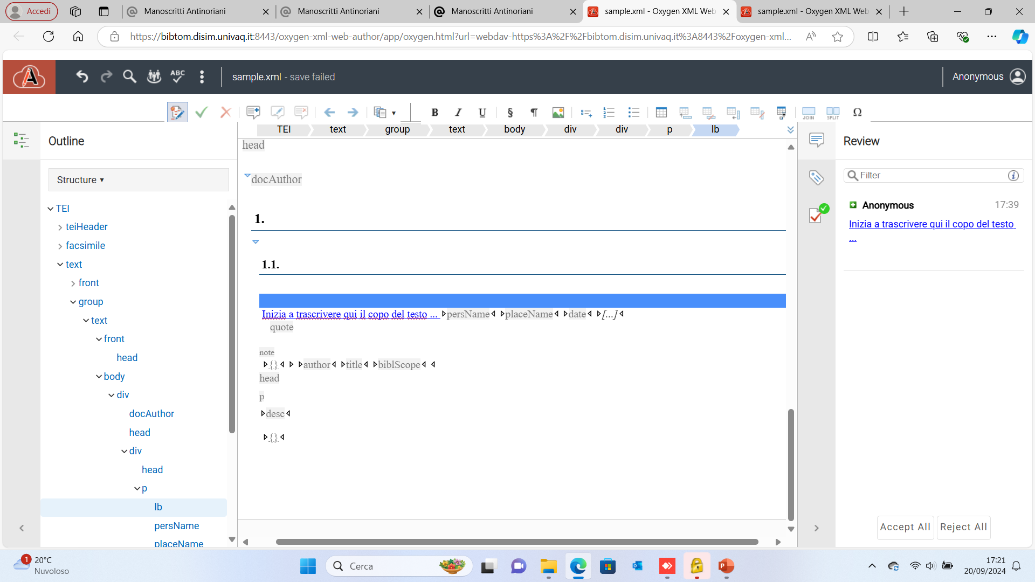
Inizia a trascrivere accanto ai tag predisposti dentro le freccette e sotto la linea azzurra che si evidenzia cliccando sull’elemento <lb>

Slide 12
Ecco un esempio di come apparirà il tuo lavoro

Slide 13
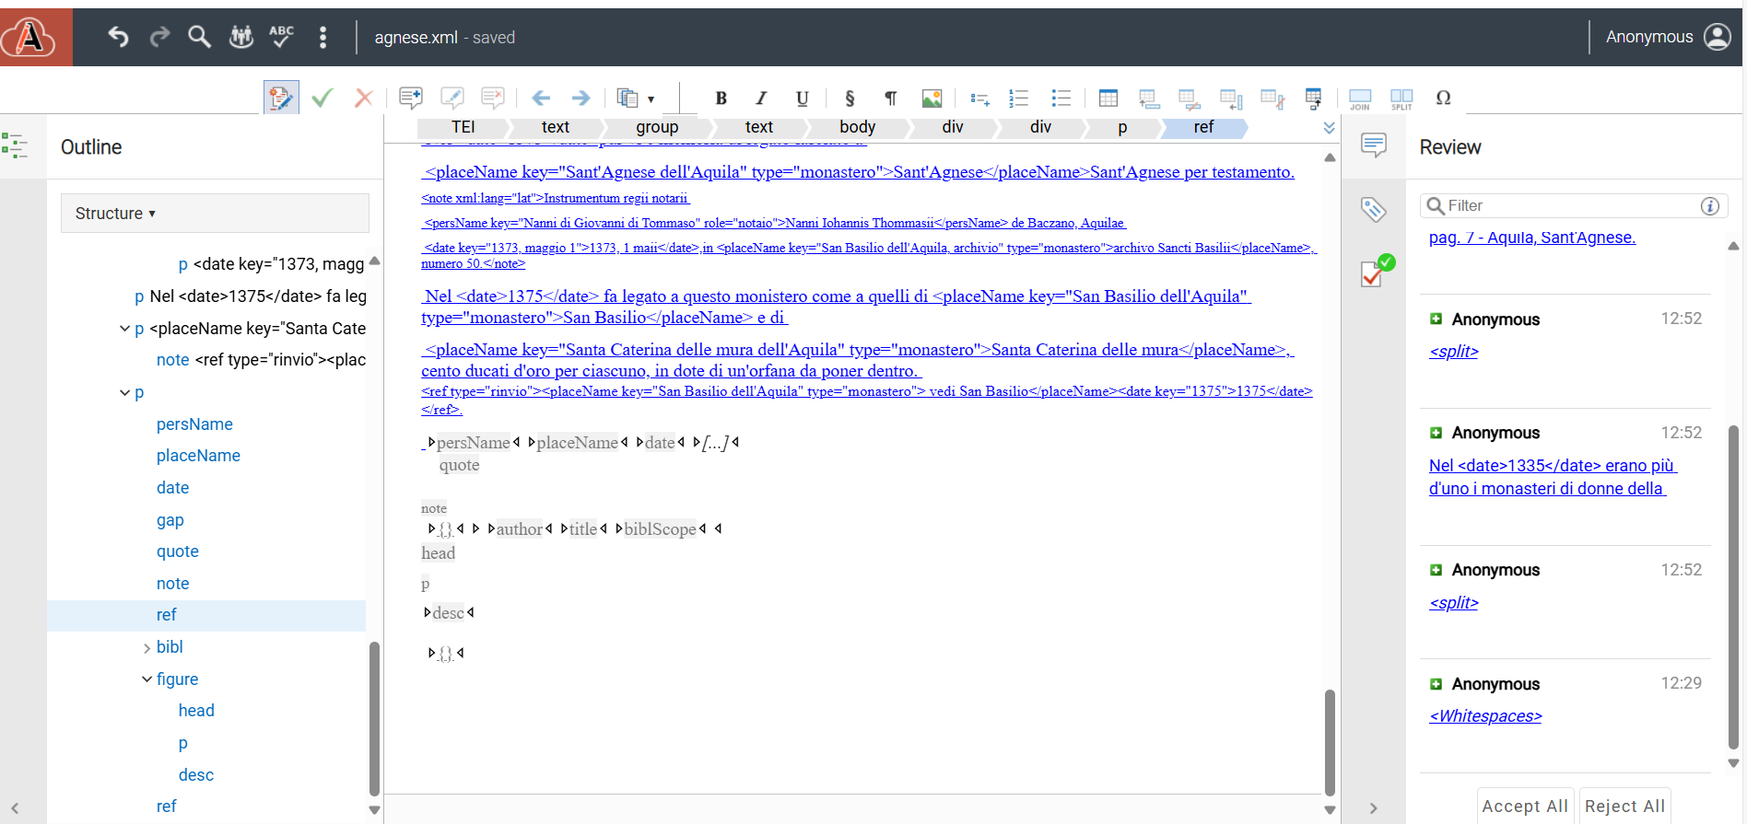
Ma torniamo ai Tag: cosa sono?
Sono dei termini che identificano e descrivono le parole di un testo: se usati correttamente, andranno a raggruppare contenuti dall’argomento simile, operazione utile per effettuare ricerche sul testo

Slide 14
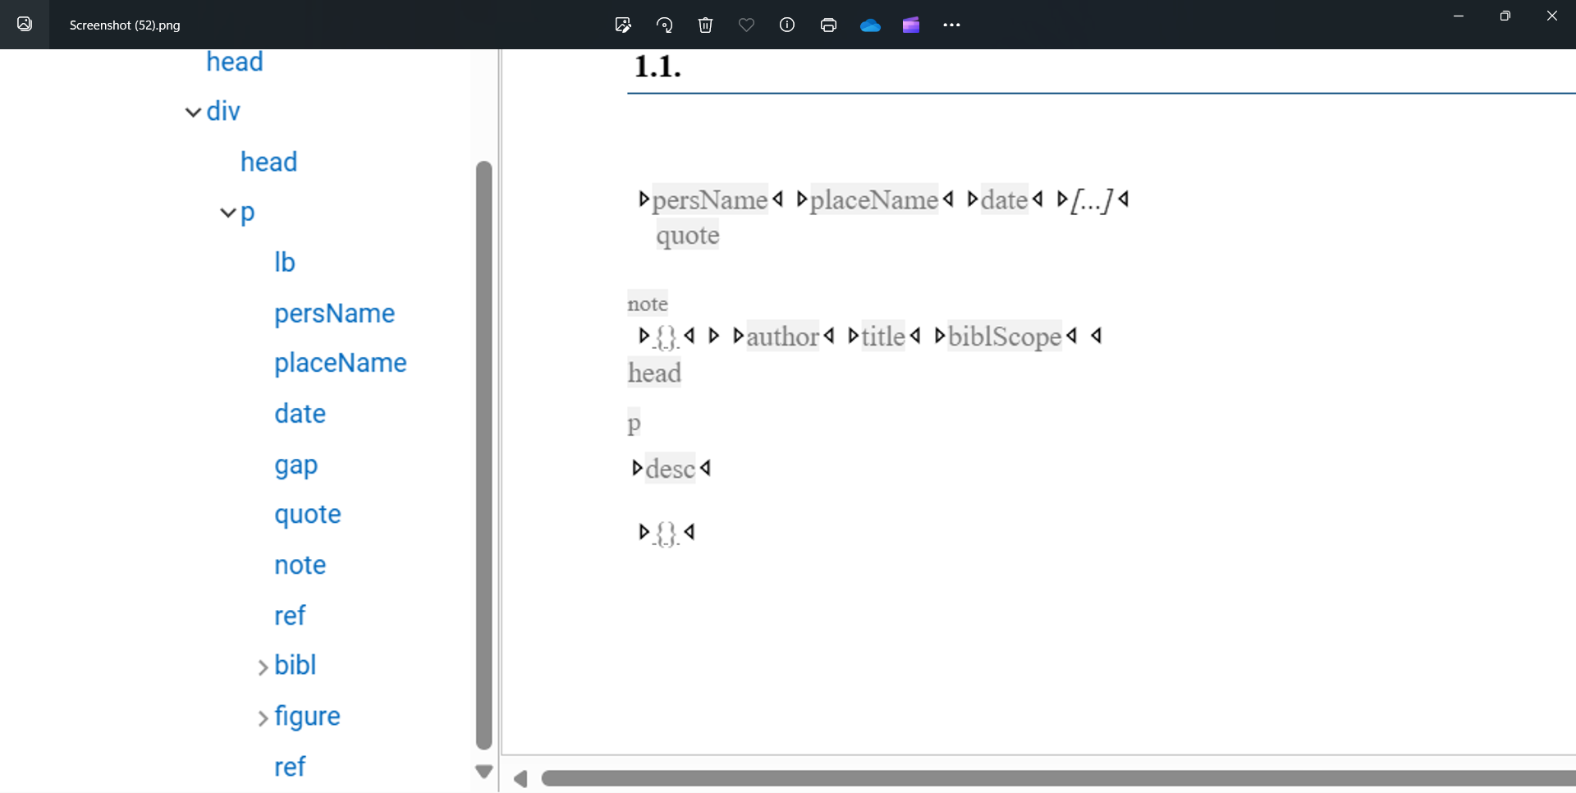
Quali Tag abbiamo selezionato per la descrizione del testo?
Nel foglio della trascrizione li troviamo disposti in coda, racchiusi tra freccette nel cui interno andrà inserito un nome proprio di persona, di luogo, una data … ovvero ciò che si rileva nel testo durante la trascrizione … ma vediamo come
Ogni tag in calce al foglio della trascrizione può essere più volte copiato (ctrl+c) e incollato (ctrl+v) nel testo della trascrizione secondo i casi e le necessità
Dentro le freccette si trascrive l’opportuna occorrenza
La trascrizione risulterà composta da testo normale unito al testo taggato dentro le freccette

Slide 15
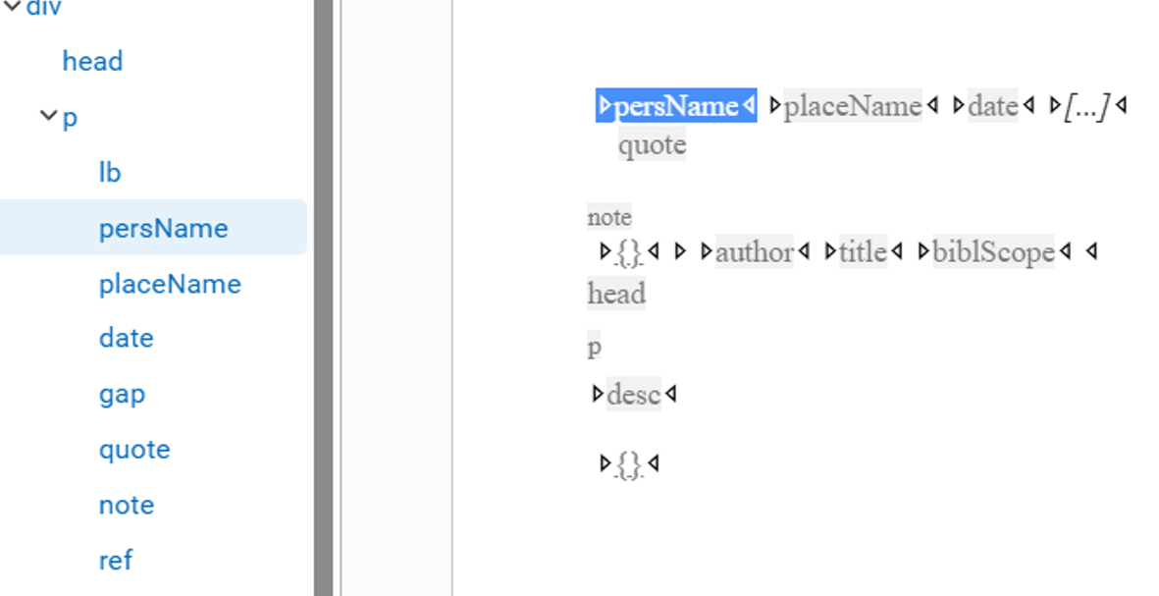
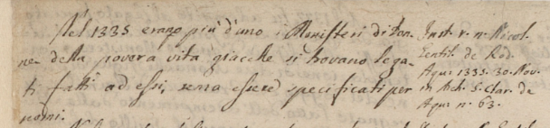
Tag <persName> da usare per taggare un nome proprio di persona
<persName> marca i nomi propri di persona, normalizzati dall’attributo key, necessario anche per la costruzione di indici. Si scriverà prima il cognome/nome della famiglia seguito da virgola e poi il nome di battesimo; nel caso di nomi con patronimici si rispetta la forma usata nel manoscritto; role definisce il titolo, il ruolo, la professione … della persona
<persName key="Nicola Gentile" role="notaio">Nicolai Gentilis</persName>

Slide 16
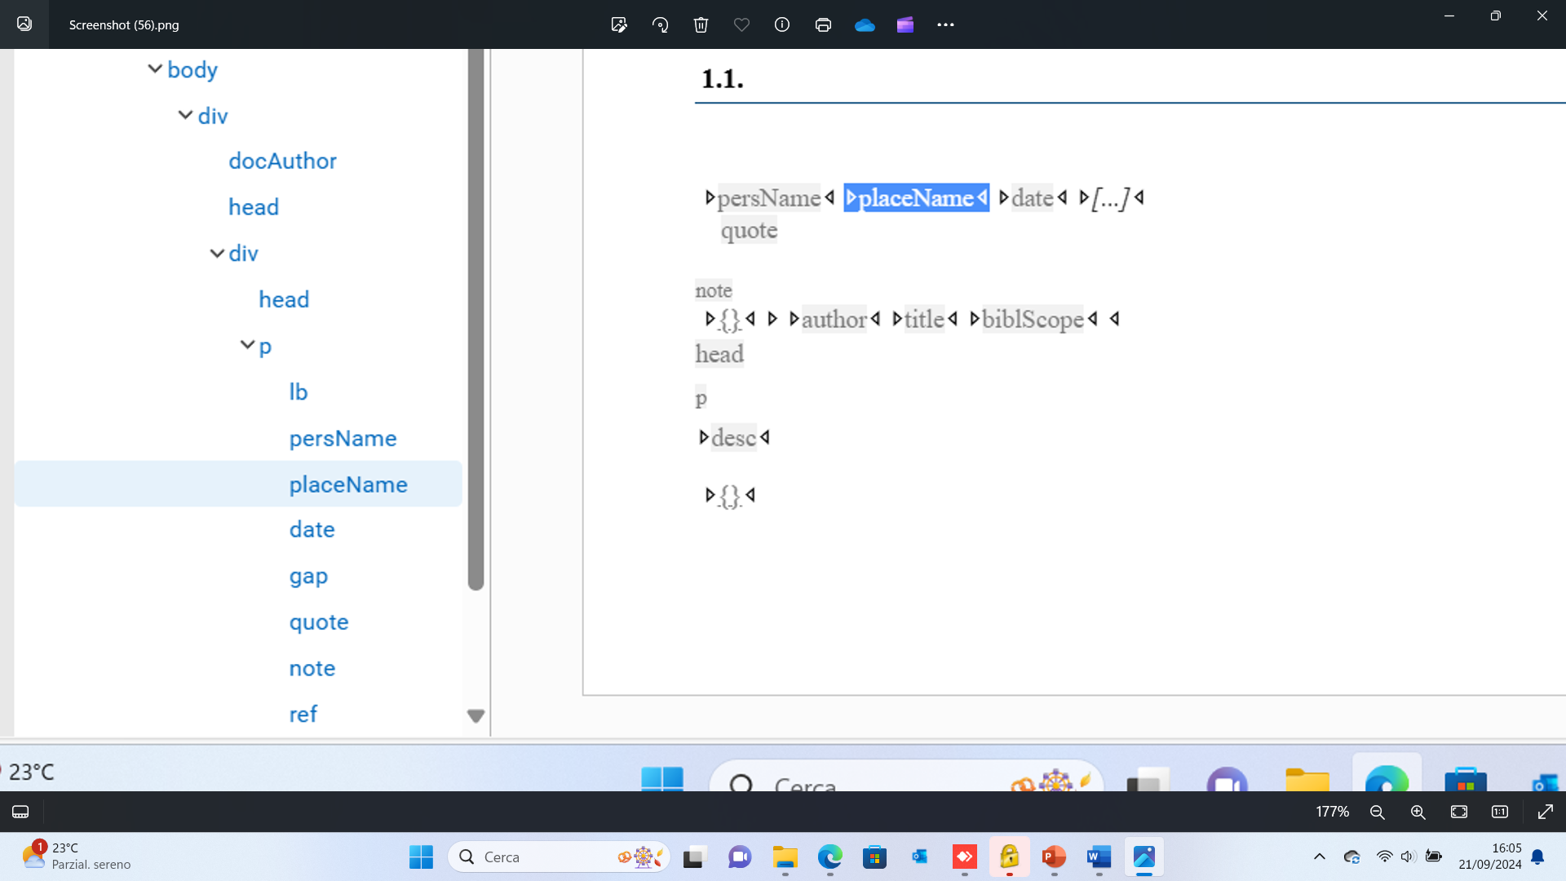
Tag <placeName> da usare per taggare un luogo
<placeName> per marcare i nomi di luogo normalizzati da key; la tipologia del luogo (chiesa, monastero, piazza, località ...) sarà espressa con type.
… in <placeName key="Santa Chiara dell’Aquila, archivio" type="monastero">archivo Sanctae Clarae de Aquilis</placeName> numero 63.

Slide 17
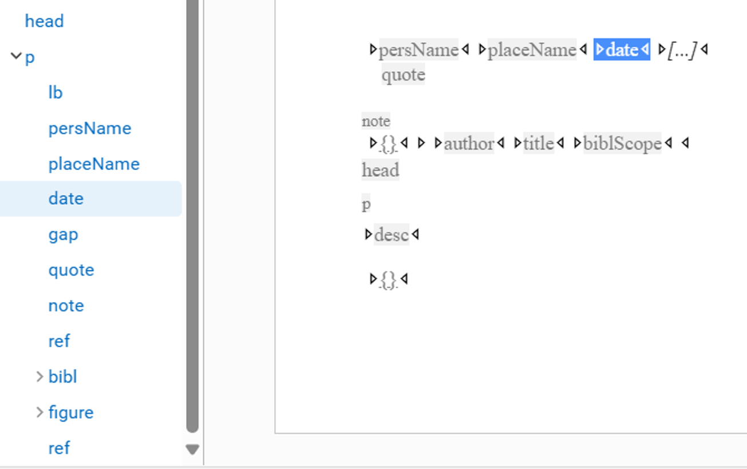
Tag <date> da usare per taggare una data
L’attributo <date> per marcare le date, normalizzate attraverso key
Nel <date>1335</date> erano più d'uno i monasteri di donne …
<date key="1335, novembre 30">1335, 30 novembris</date>

Slide 18
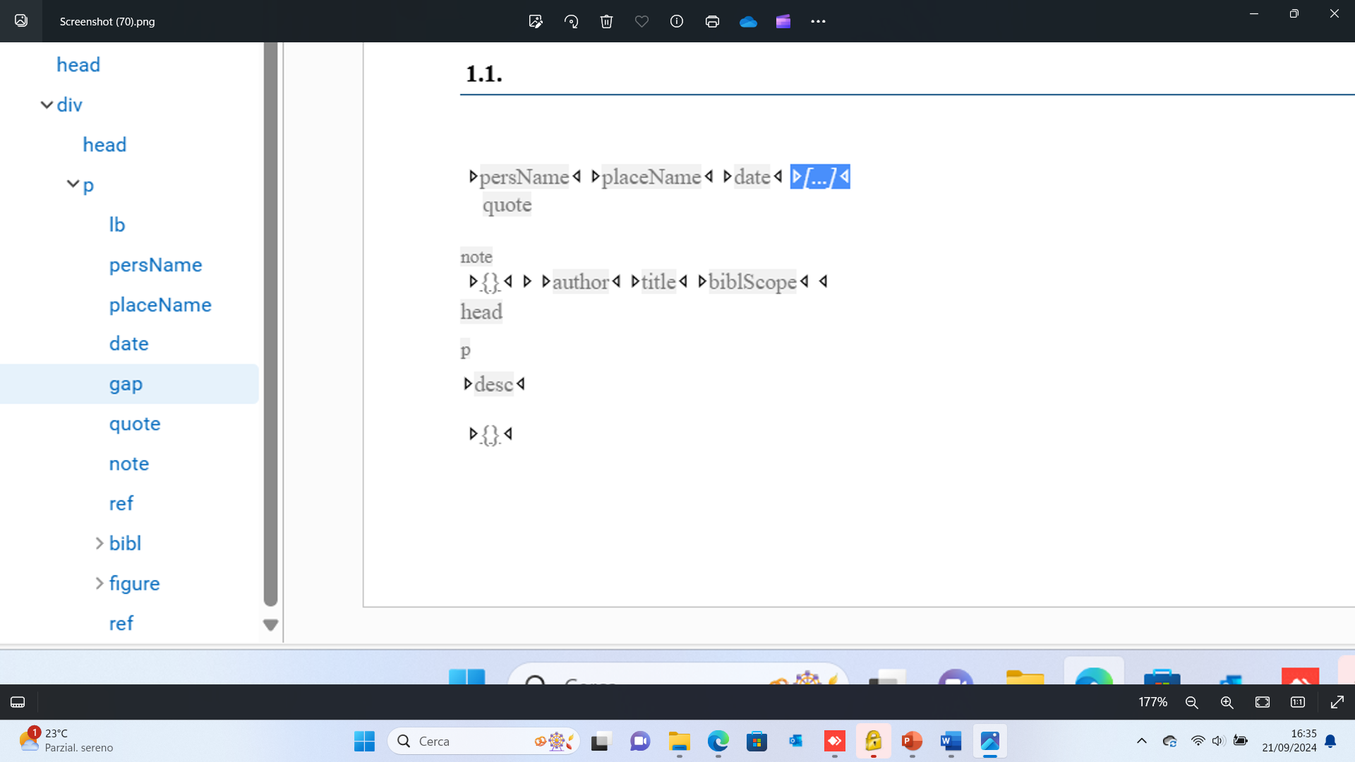
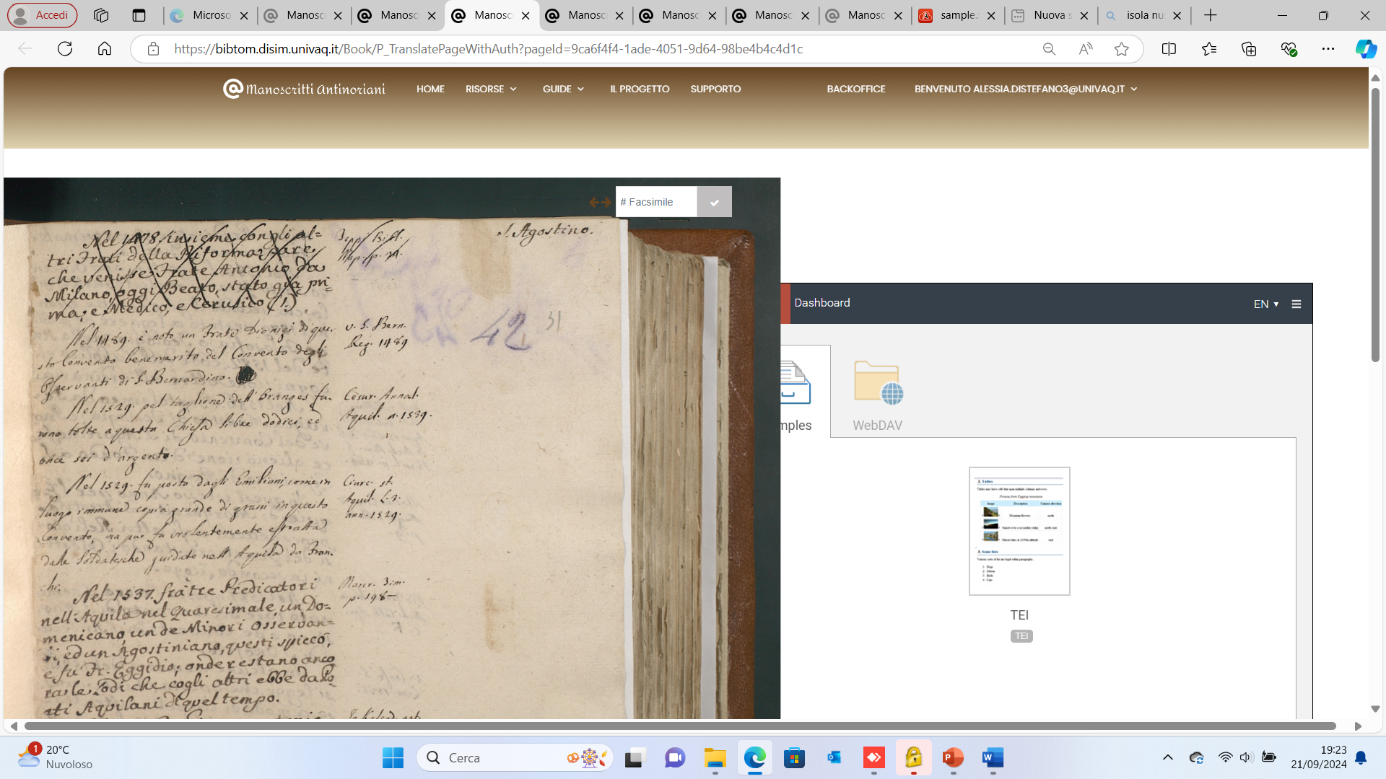
Tag <gap> per taggare le omissioni di trascrizioni
Per omettere una trascrizione quando il testo è cancellato o se risulta illeggibile, incomprensibile al trascrittore: si può segnalare con una breve descrizione
<gap><!--desc>Seguono tre parole illegibili</desc--></gap>

Slide 19
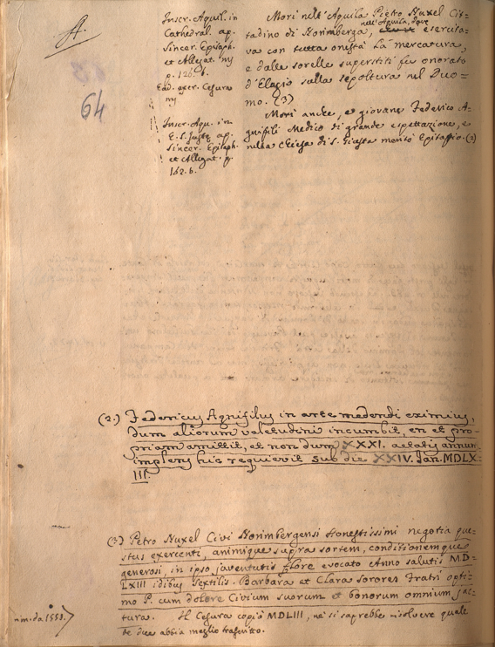
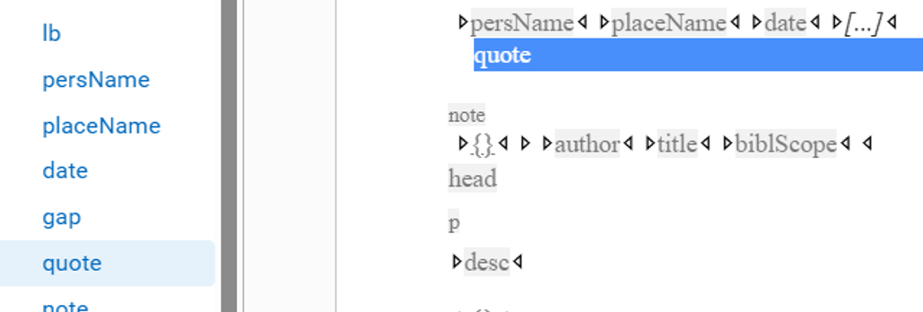
Tag <quote> per taggare le citazioni, brani testuali
Per marcare una frase o un brano attribuito a soggetti esterni al testo del manoscritto si usa <quote> e se la lingua cambia è seguito da xml:lang=‘’…’’
Morì nell'Aquila Pietro Nuxel, cittadino di Norimberga, nell'Aquila dove esercitava con tutta onestà la mercatura e dalle sorelle superstiti fu onorato d'elogio sulla sepoltura nel Duomo. <quote xml:lang="lat">«Petro Nuxel civi Norimbergensis, honestissimi negotia questus exercenti, animique supra sortem, conditionemque generosi in ipso iuventutis flore evocato anno saluti MDLXIII idibus sextilis. Barbara et Clara sorores, frati optimo Petro, cum dolore civium suorum et bonorum omnium iactura»</quote> Il Cesura copiò MDLIII né si saprebbe risolvere quale de' due abbia meglio trascritto...

Slide 20
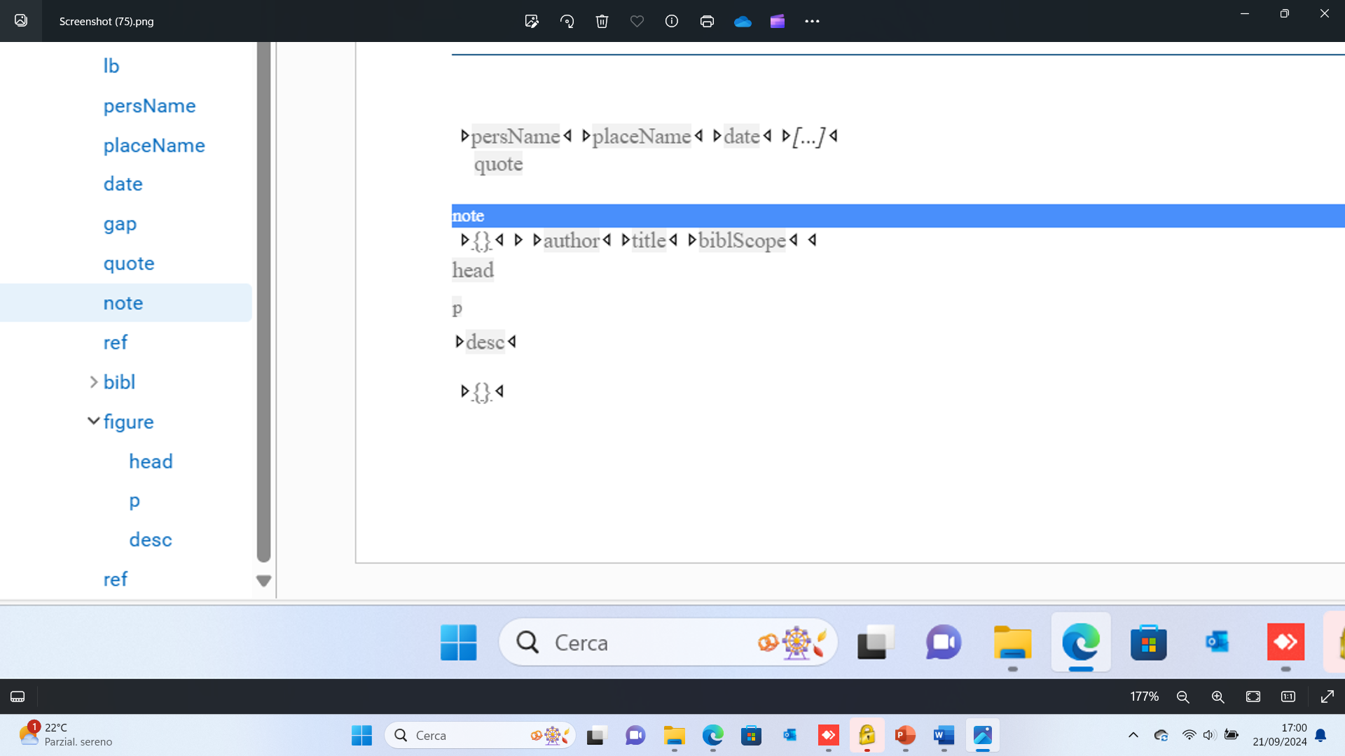
Tag <note> per le note al testo manoscritto
<note> contiene una nota o annotazione a latere della trattazione (nota posta ovunque, a piè di pagina, a fine testo, a margine destro o sinistro) da inserire nel testo nel punto esatto di riferimento; può contenere altri elementi (citazioni, digressioni del testo, rinvii, commenti …) e se contiene testo in altra lingua si dichiara con xml:lang="…"
<note xml:lang="lat">Instrumentum regii notarii <persName key="Nicola Gentile" role="notaio">Nicolai Gentilis</persName> <date key="1335, novembre 30">1335 30 novembris</date> in <placeName key="Santa Chiara dell’Aquila, archivio" type="monastero">archivo Sanctae Clarae de Aquilis,</placeName> numero 63.
</note>

Slide 21
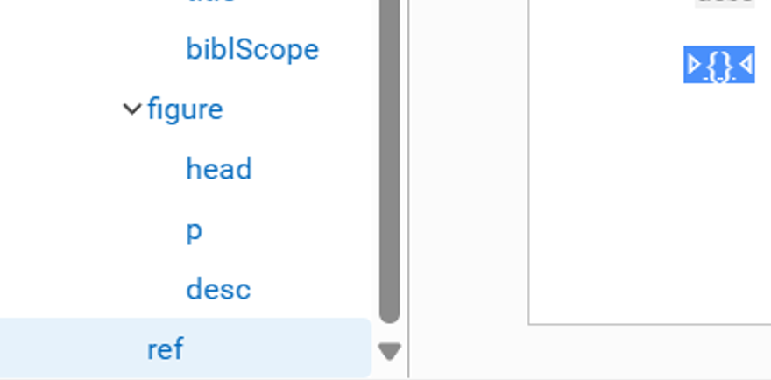
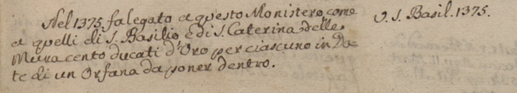
Tag <ref> per taggare rinvii del testo
Per taggare rinvii come ‘’vedi…’’ oppure ‘’vai a pagina..’’; deve essere inserito nella trascrizione nel punto esatto del riferimento con type="rinvio"
<ref type="rinvio">Vedi
<placeName key="San Basilio dell’Aquila" type="monastero">San Basilio</placeName>
<date key="1375">1375</date>
</ref>

Slide 22
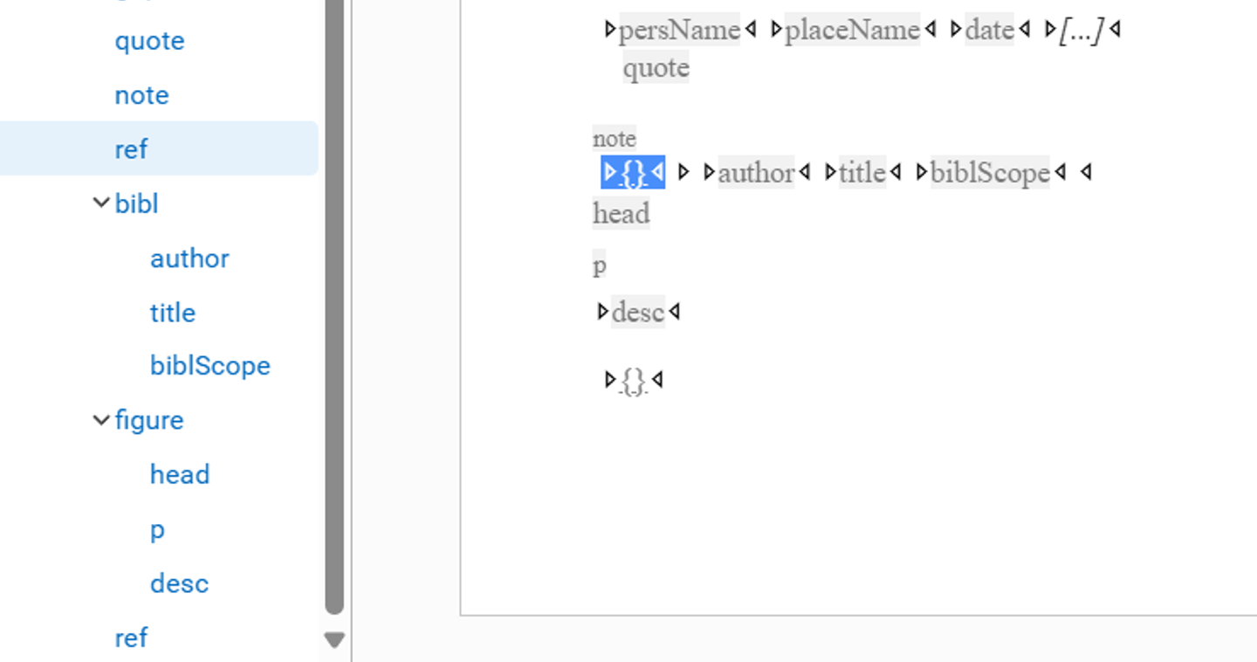
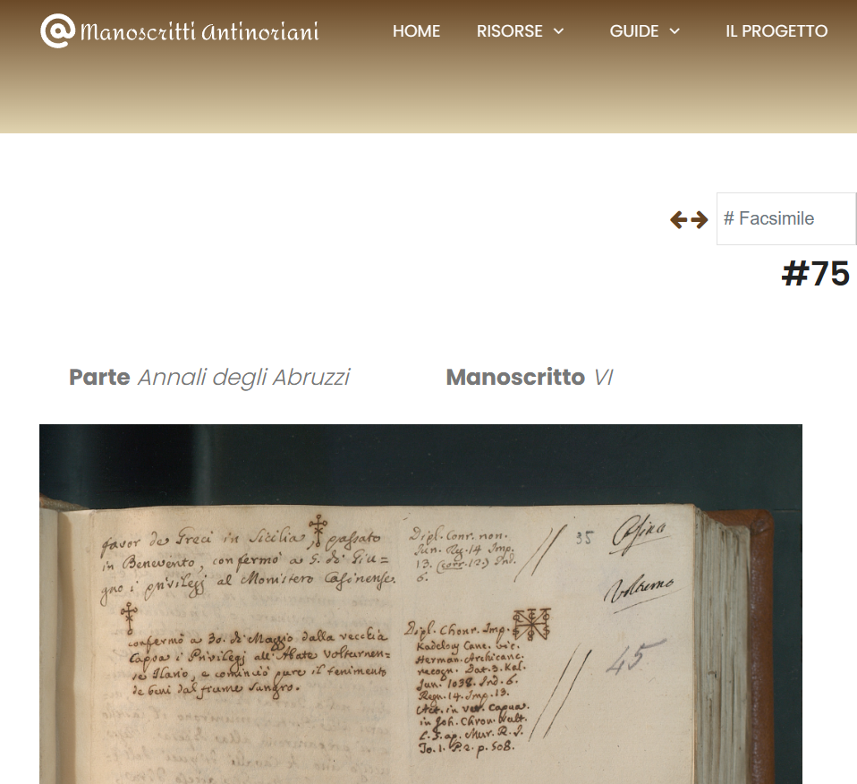
Tag <ref> per taggare rinvii con simboli nel testo
<ref> con type="simbolo" si usa per marcare un testo che attraverso un simbolo rimanda ad altro testo da integrare; la trascrizione deve essere preceduta dal segno *
favor de' Greci in Sicilia<ref type="simbolo">*confermò a 30 di maggio dalla vecchia Capoa i privilegi all'abate volturnense Ilario e cominciò pure il tenimento de' beni dal fiume Sangro</ref> passato in Benevento …

Slide 23
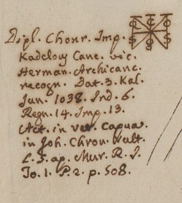
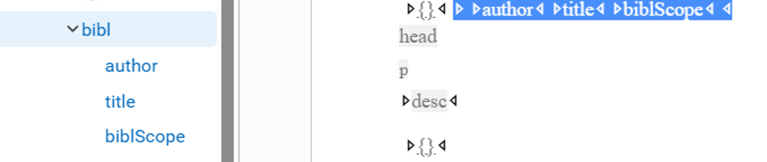
Tag <bibl> per taggare citazioni bibliografiche
Le citazioni <bibl> vanno inserite nel testo, nel punto esatto di riferimento; sono contenuti i tag <author> per il nome dell’autore, <title> per il titolo dell’opera e <biblScope> per i numeri di partizioni e delle pagine
… apud <bibl>
<author>Muratori</author><title>Rerum Italicarum Scriptores</title>
<biblScope>tomo 1^, parte 2^, pagina 508</biblScope></bibl>

Slide 24
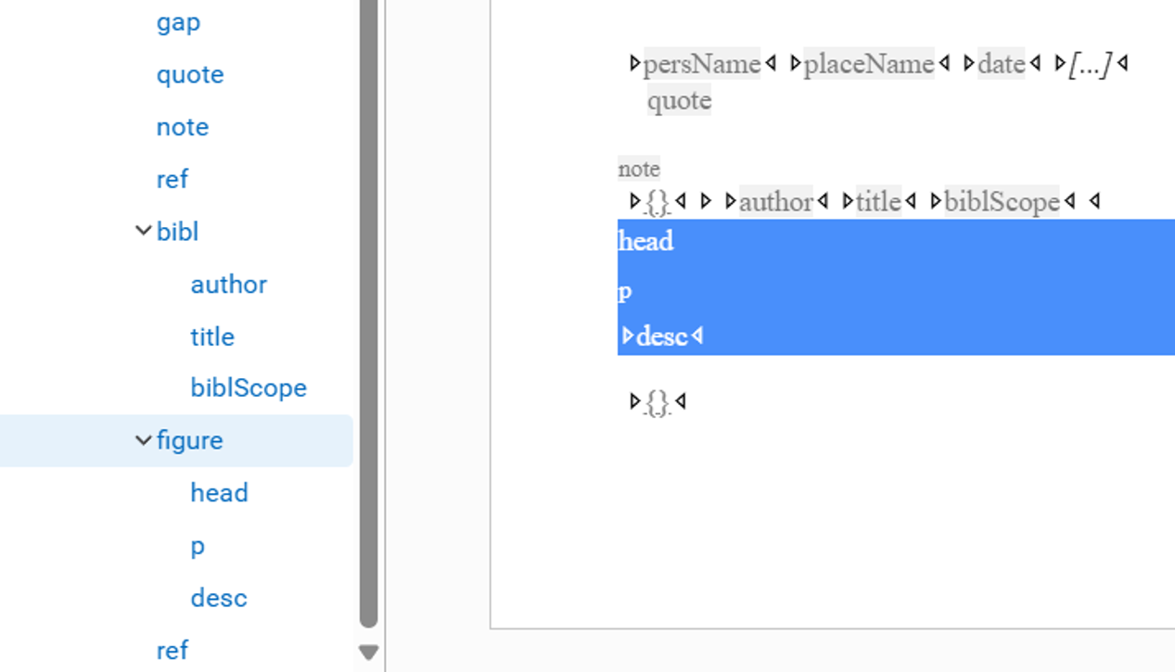
Tag <figure> per taggare disegni, figure …
Le figure, i disegni in genere, sono marcati con <figure> che contiene <head> per un eventuale titolo <p> per trascrivere un eventuale testo e <desc> per una libera e concisa descrizione.
<figure><!--desc>Monogramma dell'imperatore Corrado II</desc--><figure>

Slide 25
… esempio di trascrizione con più tag

Slide 26
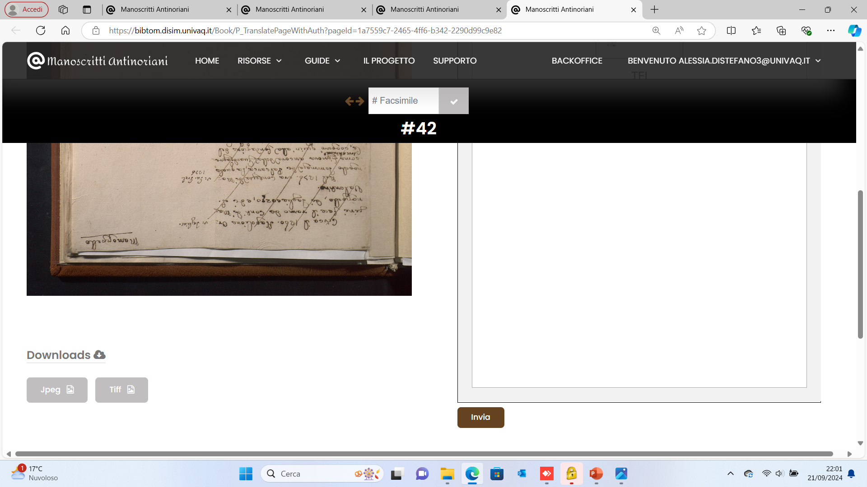
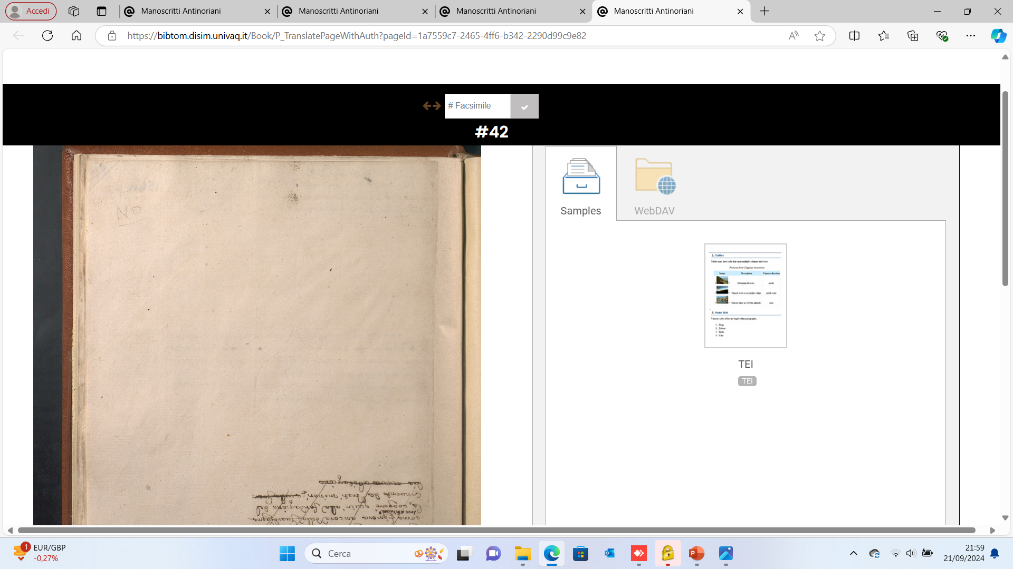
Fine della trascrizione, salvataggio e invio
Completata la trascrizione, effettua un ultimo salvataggio del file, esci dall’applicazione e invia il file attraverso il tasto posto in basso al foglio di trascrizione TEI. La tua trascrizione sarà pubblicata a tuo nome, previa revisione.
Grazie per il tuo contributo!

